Slide 1

كلية الهندسة المعلوماتية
قسم هندسة البرمجيات ونظم المعلومات.
موقع ويب للخدمات الأكاديمية
إشراف الدكتور : زيد الشحيده
إعداد الطلاب :
جورجينا عيسى مخائيل لانا حسين الصفدي حلا محمود العسة

Slide 2

هو عبارة عن موقع إلكتروني يقدم جميع الخدمات الأكاديمية المتنوعة تهدف إلى تلبية احتياجات الطلاب و المهتمين بالتعليم العالي و الراغبين بمتابعة التعليم الاكاديمي خارج و داخل البلد، كما يوفر معلومات دقيقة حول المنح الدراسية ،البرامج الأكاديمية و الخدمات الاستشارية..
تعريف المشروع

Slide 3
أهداف المشروع:
03
02
01
فرص للمنشآت التعليمية:
يسير الوصول إلى المعلومات:
إدارة المنح الدراسية:
توفر فرص للجامعات من مختلف العالم و الاختصاصات بأن تبرز أهميتها و مستواها التعليمي.
وفر المشروع معلومات شاملة و دقيقة حول الجامعات الخارجية و البرامج الدراسية مما يساعد الطالب اتخاذ القرار مستنيرا بشأن الوجهة الأكاديمية..
توفير قاعدة بيانات حول المنح الدراسية حول العالم تمكن الطلاب العثور على مجموعة واسعة من المعلومات.

Slide 4

أهمية المشروع:
تحسين جودة البرامج التعليمية : و ذلك من خلال تقييم و ملاحظات الطلاب يمكن للجهة الأكاديمية تحسين البرامج الدراسية و تكييفها مع احتياجات السوق.
1
تعزيز البحوث و الدراسات: وجود طلاب دوليين يمكن ان يساهم في تنوع الأفكار و المشاريع البحثية مما يعزز من جودة البحث العلمي للمؤسسة .
2
تعزيز عملية التسجيل و التسجيل الإلكتروني: توافر واجهة سهلة الاستخدام للطلاب للتسجيل في المقررات و البرامج الأكاديمية.
3

Slide 5
الدراسة المرجعية
3
2
1
Studyportals
Emonovo
Scholarship
نقاط القوة:
قاعدة بيانات واسعة من البرامج الأكاديمية: يعرض مجموعة كبيرة من البرامج والدراسات من مختلف الجامعات العالمية.
تفاصيل شاملة: يقدم معلومات مفصلة تشمل تقييمات الطلاب والمراجعات.
نقاط الضعف:
نقص التركيز على المنح الدراسية: قد تكون المعلومات حول المنح أقل مقارنةً بالمواقع الأخرى.
واجهة المستخدم قد تكون معقدة: قد يجد بعض المستخدمين أن تجربة البحث غير مريحة.
نقاط القوة:
استشارات مخصصة: يوفر دعمًا شخصيًا للطلاب في اختيار الجامعات والتخصصات.
توجيه شامل: يقدم مساعدة من مرحلة اختيار التخصص حتى التقديم للمنح.
نقاط الضعف:
محدودية قاعدة بيانات المنح: قد يحتوي على عدد أقل من المنح مقارنة بـ Scholarships.com.
تعتمد على الاستشارات الشخصية: يمكن أن يكون ذلك عائقًا لبعض الطلاب الذين يبحثون عن معلومات مستقلة.
نقاط القوة:
قاعدة بيانات شاملة: يحتوي على مجموعة واسعة من المنح الدراسية، مما يوفر خيارات متعددة للطلاب.
واجهة مستخدم سهلة: تصميم بسيط يتيح للطلاب البحث بسهولة عن المنح المناسبة.
موارد تعليمية: يقدم نصائح حول كيفية التقديم والتخطيط المالي.
نقاط الضعف:
محدودية المعلومات عن الجامعات: يركز بشكل أساسي على المنح ولا يوفر الكثير من التفاصيل حول الجامعات.
عدم تحديث المعلومات بشكل : قد تعاني بعض المنح من عدم التحديث، مما يؤدي إلى معلومات غير دقيقة.

Slide 7
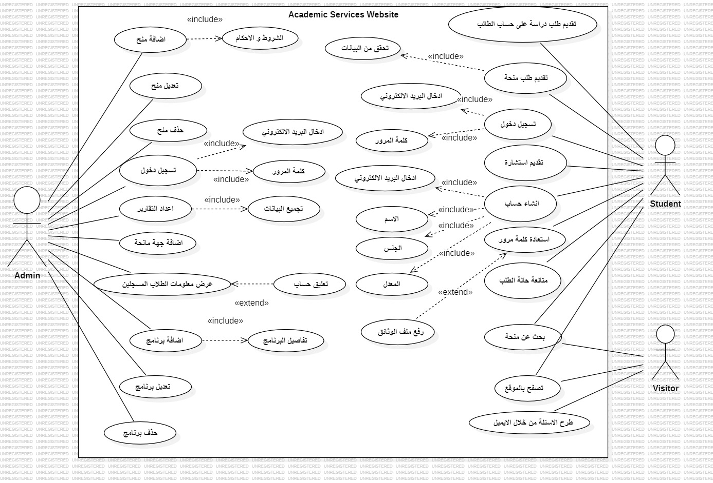

Slide 8
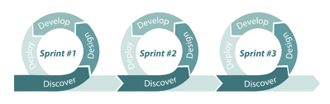
المنهجية :
Agile-incremental

Slide 9


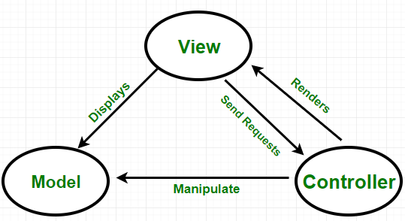







الأدوات المستخدمة:
معمارية ال MVC
1-لغات البرمجة:
Html
Css
Javascript
Php
BootStrap
Mysql
2-framework:
Laravel
3-أدوات التصميم:
VS code
xampp

